Slide 1
Lezione 3
Dr.ssa Carla Guerriero

Slide 2
Outline
Sostenibilità debole e Regola di Hartwick
Efficienza dinamica vs. statica
Sfruttamento di una risorsa non rinnovabile
Notes:
La sostenibilità debole si rifa all’idea di Solow per il quale suppondnedo una perfetta sostituibilità fra le varie componenti del capitale è necessario assicurare alle future generazione un flusso di reddito almeno costante. Solow nel 1986 prende in considerazione la regola di Hartwick il quale dimostra che visto che la società dispone di una certa risorsa esauribile potrebbe godere di un flusso costante di consumo nel tempo purchè investa tutte le rendite derivanti dalla risporsa esauribile.

Slide 3
Efficienza dinamica vs. efficienza statica
Se le decisioni di come allocare/consumare le risorse riguardano un unico periodo –il tempo non è un fattore importante- efficienza statica.
Se le decisioni di come allocare/consumare le risorse oggi influenzano le decisioni allocative future in questo caso è necessario fare riferimento all’efficienza dinamica.
Il numero di anni –n periodi- in cui considerare i costi e i benefici.
Il tasso di sconto: i benefici e i costi futuri devono essere attualizzati mediante un tasso di sconto r .

Slide 4
Efficienza dinamica
Se l’obbiettivo è massimizzare i profitti derivanti dall’estrazione di una risorsa in n periodi la formula da applicare sarà la seguente:
VA=(P0-C0)+(P1-C1)/(1+r)+(P2-C2)/(1+r)²….+(PN-CN)/(1+r)^{n}
Va=valore atteso dei benefici netti
P = prezzo della risorsa
C=costo marginale di estrazione
n= periodo di esaurimento della risorsa

Slide 5
Tasso di sconto
Saggio di preferenza intertemporale (SPT)
Costo opportunità sociale del capitale (COS)
SPT=r=COS

Slide 6
Sostenibilità Debole:
Solow 1986: perfetta sostituibilità fra capitale naturale e capitale fisico e umano→ occorre garantire alle risorse future un gettito di reddito costante.
Solow prende in considerazione la regola di Hartwick (1977) il quale dimostra che se una società ha accesso ad una risorsa esauribile (petrolio) può godere di un flusso costante di consumo nel tempo purché investa le redite derivanti dalla risorsa esauribile.

Slide 7
La regola di Hartwick
K=Kn+Ku+Km
Km capitale manifatturiero , Kn capitale naturale Ku capitale umano
Regola di Hartwick
ΔK/δT=K(costante)=δ(Km+Kn+Ku)≥0
K(costante)=S(t)-δK(t)
S(t) è il risparmio investito in un fondo δK(t) è il deprezzamento del capitale
Regola di Hicks, Hartwick and Solow
S(t)-dK(t)≥0 →S-δm *Km-δu*Ku- δn*Kn≥0
Notes:
St è il montante di risparmio investito in un fondo di compensazione mentre delta Kt è il deprezzamento del capitale. Km capitale manifatturieo capitale umano u e capitale naturale kn

Slide 8
Lo sfruttamento di risorse non rinnovabili
P =CMg+CMgu
P=prezzo che determina la ripartizione della risorsa non rinnovabile fra consumo presente e consumo futuro.
CMg= costo di estrazione/sfruttamento
CMgu=costo d’uso/royalty/costo opportunità

Slide 9
Determinazione del prezzo di una risorsa non rinnovabile-Regola di Hotelling
P1=P0(1+r) nel primo periodo
Pt=P0(1+r)^{t}
Se il prezzo cresce in modo continuo la relazione è la seguente:
Pt=P0*e^{rt}
Notes:
Cioe il prezzo di una risorsa nel periodo t è uguale al prezzo a un certo istante t con zero moltiplicato per un fattore montante (1+r) dove r è il tasso di sconto.

Slide 10
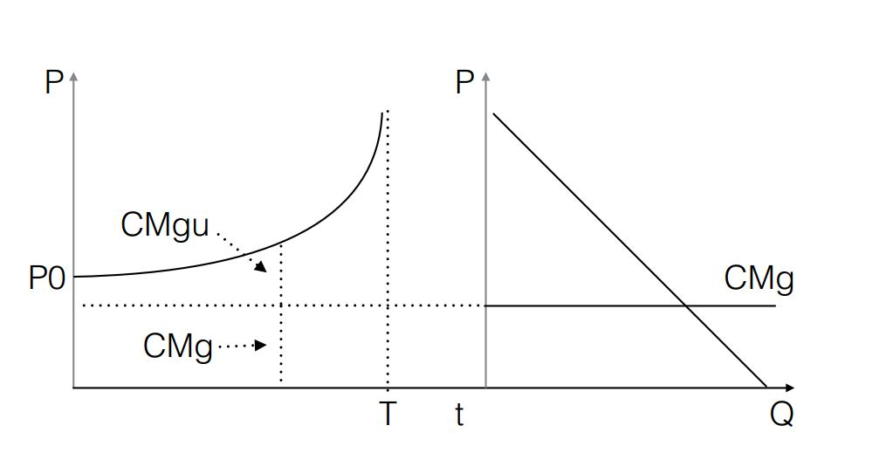
Tasso di sfruttamento ottimale di una risorsa non rinnovabile
Notes:
Nella figura di destra viene riportato il sentiero ottimale della risorsa nel empo la pendeza della curva è determinata dal tasso di sconto l’esaurimento della risrsa avverra nel tempo T. Cmgu è la royalti il costo d uso poi avremo P0 (1+r) elevati a t1 in corrispondenza sull asse orizzontale di t1 mentre in corrispondenza di T PT=P0e apice rt .
Nella figura di sinistra la quantita domandata della risorsa viene messa in relazione al prezzo la domanda diventa nulla a T PT e uguale a 0

Slide 11
Conseguenze:
L’incremento del prezzo porta ad una riduzione della quantità domandata nel tempo
L’aumento dei prezzi stimola la ricerca di risorse alternative
Debolezze:
La regola di Hotelling si basa su assunzioni molto semplificate, stabilita di quantità e qualità offerta costo di estrazione nullo o constante domanda e prezzo di risorse sostitutive costante struttura del mercato non modificabile

Slide 12
Allocazione delle risorse non rinnovabili riciclabili.
L’obbiettivo delle imprese e decidere il livello ottimale di quantità di riciclare.
Funzione di costo privato: Cp=TCv(Q)+TCr(Q)
Funzione di costo sociale Cs= TCv(Q)+TCr(Q)+TECp,e(Q)+TECp,v(Q)+TECp,r(Q)-Bd(Q)-I(Q)
TECp,e: costo esterno dovuto al’estrazione della risorsa vergine
TECp,v costo esterno dovuto all’inquinamento derivante dall uso delle risorse vergini
TECp,r costo esterno relativo al processo di riciclaggio
Bd: benefici associati all’aumento della durata della risorsa
I(Q) risparmio dei terreni
Notes:
Uno dei problemi riguardanti le risorse non rinnovabili e decidere il liello da recicclare il porgresso tecnologico permette di reciclare sente quantita maggiori di qualita maggiore aggiore è la possibilità di reciclare minore sarà il costo d’uso /royalty ma anche reciclare ha un costo. Obbiettivo privato e minimizzare la funzione di costo dove TCv e TCr sono rispettivamente i costi totali delle materie vergini e di quelle reciclate entrambi funzioni della quantità prodotta Q. mentre la funzione di costo sociale è data da: Cs.

Slide 13
Costo del reciclaggio
Il riciclaggio è essa stessa una attività produttiva, comporterà benefici marginali e costi marginali tramite i quali sarà possibile stabilire l’efficienza ottimale per tale processo produttivo
• L’impresa di riciclaggio, massimizzerà anche essa il profitto, procedendo a produrre solo quando il costo delle materie riciclate è inferiore a quello della materia prima. Intuitivamente se gli inputs per riciclare costano di più degli inputs per produrre la materia prima continuo lo sfruttamento della materia prima e non riciclo.

Slide 14
Benefici derivanti dal riciclaggio
Benefici sociali del riciclaggio
1.Estensione della durata delle risorse
2.Diminuzione dell’inquinamento (riducendo l’estrazione)
3.Diminuzione della domanda di terreni da utilizzare come discarica

Slide 15
Flusso di risorse riciclate
A+Aa+Aa²+…Aa^{n}=A/(1-a)
A è lo stock mentre a è il tasso di riciclaggio per a=1 il riciclaggio è il 100% solitamente è compreso fra 0 e 1 ed il materiale che puo’ essere riciclato nel tempo si riduce progressivamente.

Slide 16
Tasso ottimale di sfruttamento delle risorse rinnovabili:
Legge di crescita naturale delle risorse rinnovabili: tasso di crescita dello stock in conseguenza di cause naturali quali natalità e mortalità.
l tasso di sfruttamento di tale risorsa non dovrà superare quello di riproduzione naturale (attenzione non parliamo di riciclaggio, non c’è bisogno di attività produttive supplementari per estendere la durata della risorsa in questo caso)

Slide 17
Habitat
L’interconnessione tra riproduzione e habitat è tale che il rispetto e la salvaguardia dell’habitat è direttamente collegato con la riproduzione della risorsa.
• Il problema di sfruttamento e di salvaguardia dell’ambiente non possono essere disgiunti

Slide 18
Ecosistema
Anche se esiste un processo di riproduzione naturale le risorse rinnovabili non possono aumentare indefinitamente poiché la capacità di sostentamento del loro ecosistema è per sua natura limitata.

Slide 19
Possibilità di crescita
La possibilità di crescita delle risorse rinnovabili può essere descritta da una legge di crescita naturale
• Questa mette in relazione la crescita dello stock con cause naturali quali natalità e mortalità
• Altri fattori fondamentali (biologici ed ecologici)
sono: la dimensione della specie, le caratteristiche biologiche come la struttura per età sesso, le variazioni qualitative dell’habitat; l’esistenza di simbionti e/o concorrenti.

Slide 20
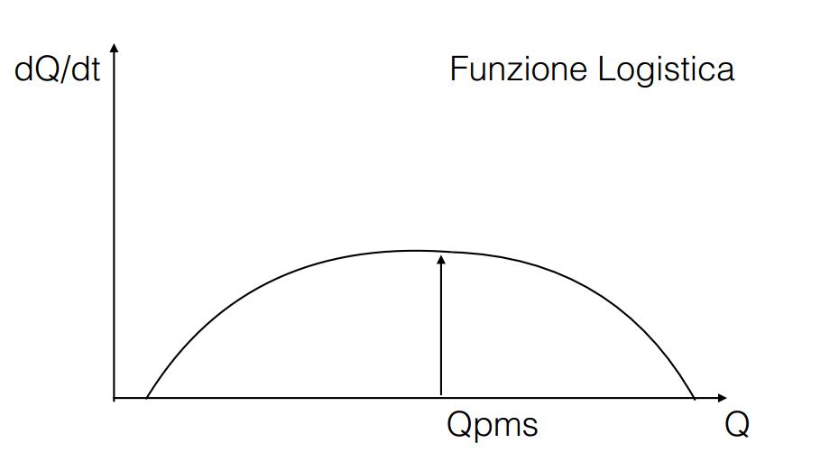
La funzione logistica delle risorse rinnovabili:
Notes:
Una partocilare funzione di crescita comunemente utilizzata per le risorse animali e vegetali è quella logistica la crescita dipende dalle dimenzioni della specie ma non avviene in modo proporzionale . Esistono inoltre due dimenzioni della popolazione quella Q min che sarebbe il livello critico al di sotto del quale la popolazione è destinata all’estinzione perche troppo scarsa qmax è il massimo autosostentamento che rappresenta la maggiore possibilita di sfruttamnto che puo essere sostenuto in maniera perpetua. Poi abbiamo Qpms che rappresenta il prodotto massimo sostenibile che è il massimo raccolto che possiamo ottenere dalla risorsa su base sostenibile cioè senza ridurre lo stock della risorsa nel lungo periodo. In altri temrini se lasciamo lo stock in corrsipondenza di qmps esso si rigenerera da solo permettendo di ottenere esattamente qmps nel periodo successivo la durata del periodo varia da specie a specie

Slide 21
Tasso di sfruttamento di una risorsa rinnovabile:
Per definire il tasso di sfruttamento ottimale delle rinnovabili non è sufficiente conoscere la sola funzione logistica
• E’ necessario conoscere ricavi e costi associati all’attività di sfruttamento
• Lo sfruttamento è una attività di produzione Y=E(X)*X
dato un certo stock disponibile (X) il rendimento (Y) è funzione dell’Effort (sforzo, impegno, lavoro) che si impiega

Slide 22
Efficienza Statica
Funzione di rendimento: descrive il rendimento sostenibile associato ad ogni livello di sfruttamento della risorsa( nell’esempio che faremo lo sfruttamento sarà una attività di pesca e questa dipenderà da: numero pescherecci, ore lavoro, dimensione reti etc) con lo stock disponibile.
I ricavi totali R(t) saranno dati dalla quantità sfruttata per il prezzo p La curva R(t) indica che all’aumentare dell’attività, i ricavi e la quantità di pesce crescono fino a E(m), che chiamiamo massimo prodotto sostenibile.
• Dopo E(m) l’attività diminuisce, insieme a i ricavi

Slide 23
Efficienza statica: i costi
Funzione di costo: Si deve poi passare dallo sfruttamento ai costi connessi allo stesso.
Nel nostro esempio i costi sono misurati in termini di ore lavoro e il saggio salariale non varia: il costo Ct sarà pari al salario orario per la quantità di lavoro è una retta che ha pendenza pari al saggio salariale.

Slide 24
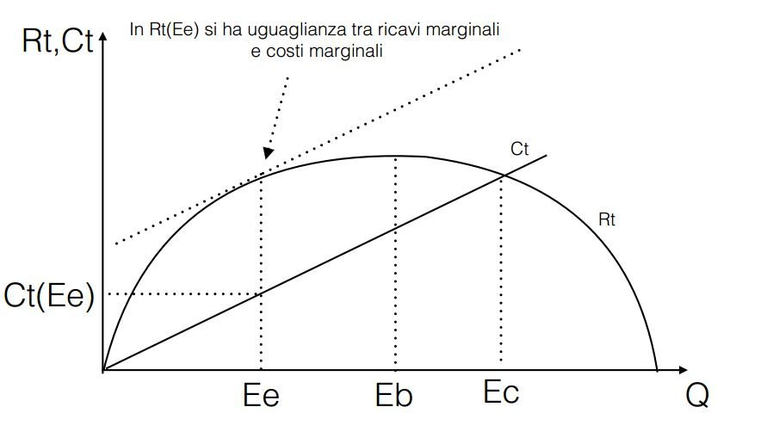
Tasso di sfruttamento di una risorsa rinnovabile:

Slide 25
Massimizzazione del profitto
Se un’unica impresa può sfruttare la risorsa o alternativamente se una moltitudine di queste lavorano in maniera cooperativa: la massimizzazione avverrà in E(e) cioè dove:
• R(t)[E(e)]-C(t)[E(e)]= massima distanza possibile
• cioè il punto in cui i costi hanno stessa pendenza
dei ricavi, importante il fatto che in questo caso chi produce decide lo stock e il flusso, quindi può produrre a E(e)

Slide 26
Efficenza statica
Se una sola impresa ha il diritto di sfruttare la risorsa, in E(e) si ha una rendita, poiché P* è più grande dei costi marginali, siamo di fatto in un monopolio.
• Un risultato simile si ottiene se si agisce in maniera
cooperativa.
• Quindi in questo caso i diritti di proprietà sono cruciali per determinare l’ottimo

Slide 27
Risorsa Libera
Se chiunque può entrare nel mercato (chiunque
può pescare) ci saranno possibili profitti fino a E(c)
• Fino ad E(c) avremo imprese che entrano nel mercato aumentando lo sfruttamento della risorsa.
• Dopo E(c) le imprese vanno in perdita quindi usciranno dal mercato, la rendita possibile ad E(e) è in questo caso tutta consumata

Slide 28
Diritto di Proprietà:
Con i diritti di proprietà si ottiene una rendita e si ha meno probabilità di estinzione
• Con il libero accesso la probabilità di estinguere la risorsa aumenta ma non necessariamente si giunge all’estinzione, ciò dipende dal costo di sfruttamento e dal prezzo della risorsa, se il costo è troppo alto non conviene sfruttare e la risorsa è salvaguardata.
• il libero accesso conduce ad uno sfruttamento maggiore della risorsa

Slide 29
E(X) dipende dalla libertà di entrare nel mercato ma anche da variabili tecnologiche (grandezza reti, stazza pescherecci etc), questo vuol dire che ai diritti di proprietà è bene associare limitazioni all’uso dei fattori produttivi.

Slide 30
Risorse in comune
Avere risorse in comune prevede inoltre accordi di cooperazione. Tale coordinamento è talvolta impossibile in pratica quando la possibilità di comportarsi da free rider si verifica, questo è quasi sempre il caso quanto si tratta di coordinare il comportamento di diverse nazioni per lo sfruttamento di risorse globali.

Slide 31
Tragedia dei beni comuni:
Il caso in cui non sia possibile alcun coordinamento può condurre all’estinzione della risorsa, tale caso va sotto il nome di tragedia dei comuni, come osservato da E. Ostrom la possibilità che tale assenza di coordinamento si verifichi è scarsa.
La motivazione è spesso legata al fatto che i gruppi sociali spesso danno valore intrinseco alla salvaguardia di ambienti o risorse in cui si
identificano.

Slide 32
Gestione dinamica delle rinnovabili:
l’obbiettivo dell’imprenditore è in questo caso la massimizzazione del valore attuale dei profitti che si ottengono dallo sfruttamento nel tempo
• anche in questo caso il tasso di sfruttamento dipende dal prezzo delle risorse e dal costo dello sfruttamento.
Cruciale come al solito è il tasso di sconto

Slide 33
Assunzioni per efficienza dinamica
Il mercato delle risorse è di concorrenza perfetta
• il prezzo dato
• il prezzo indipendente dal tasso di sfruttamento
• il prezzo indipendente dalla dimensione dello stock

Slide 34
Efficienza dinamica:
In generale il costo dello sfruttamento C(t) dipende dal tasso di sfruttamento Y(t) dalla dinamica dello stock Q(t) e dal tempo poiché col passare del tempo possono cambiare le tecniche di sfruttamento
• C(t)=f(Y(t),Q(t),t)

Slide 35
Cosa succede se includiamo il fattore tempo?
2 possibilità:
1)prezzo costante
2)prezzo non costante
Obbiettivo sia nel primo che nel secondo caso è massimizzare il valore attuale dei profitti
Guadagno marginale oggi= VA perdita di futura rendita
Tasso di crescita di una risorsa+ rendita = r
Se TCR+rendita<r c’è sfruttamento oggi
Viceversa oggi si aspetta alto r implica alta probabilità di sfruttamento oggi

Slide 36
Politica di produzione di tipo stazionario:
politica di tipo stazionario: sfruttamento = tasso di rigenerazione naturale
Come per le risorse non rinnovabili, l’ottimo si ottiene quando il prezzo è dato dal costo marginale di sfruttamento e dalla rendita
• Tuttavia in questo caso la variazione della rendita dipende dal tasso di sconto; dalla variazione del costo di sfruttamento conseguente a variazioni nello stock della risorsa, e dal tasso di rigenerazione.

Slide 37
Efficienza dinamica:
Intuitivamente: il costo opportunità per una risorsa non sfruttata nel caso delle rinnovabili deve dipendere per forza dal suo potenziale di riproduzione
L’effetto del tasso di sconto è simile al caso delle non rinnovabili
• Più sarà elevato maggiore è la perdita di reddito
corrente per l’imprenditore che mantiene inalterato lo stock della risorsa
• Per tassi di sconto positivi il livello efficiente di sfruttamento è maggiore di quello calcolato nel caso statico e quindi lo stock della risorsa risulterà inferiore

Slide 38
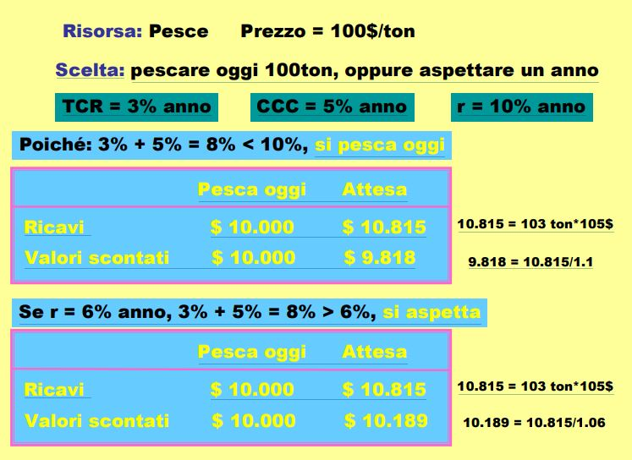
Esempio:

Slide 39
Beni ambientali in genere:
E’ possibile derivare una teoria per l’efficiente allocazione dei beni ambientali (senza distinguere la tipologia di bene) sfruttando il concetto di diritti di proprietà.
• Si assimila il bene ambientale ad un bene privato nei confronti del quale è possibile definire diritti di proprietà

Slide 40
Mercato dei diritti di proprietà:
Una volta definiti i diritti di proprietà l’uso del bene sottostà alle regole di mercato che provvede alla possibilità del loro scambio attraverso la fissazione di prezzi.
• Intuizione: anche se non è chiaro se il mercato sia per i beni o per i diritti, forse è più corretto dire per i diritti, la conseguenza è che si riesce a fissare un prezzo per la quantità di bene ambientale da scambiare

Slide 41
Causes of Market Failure:
Public Goods:
Non-rivalry: this means that when a good is consumed, it doesn’t reduce the amount available for others (e.g. benefiting from clean air doesn’t reduce the air available for others).
Non-excludability: this occurs when it is not possible to provide a good without it being possible for others to enjoy. For example, if you erect a dam to stop flooding – you protect everyone in the area (whether they contributed to flooding defences or not).
Market Power: This results from insufficient degree of competition to ensure market efficiency. E.G. Cartelli, dumping, start up costs
Imperfect Information: buyers need to know the quality of the goods to judge the value they can provide while sellers need to know the reliability of the of a buyer.
Moral Hazard: refers to a situation where an economic agent makes profit-maximising but socially inefficient decisions because he/she is able to avoid the full economic costs associated with their conduct.
Externalities: whenever an economic activity produces benefits (positive externalities) and/or costs (negative externalities) to others which are not reflected in the prices charged for the goods and services being provided

Slide 42
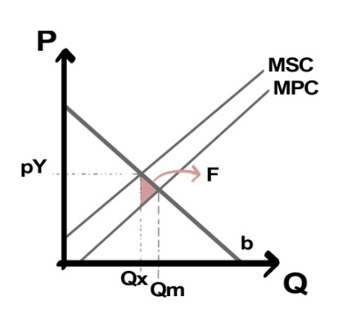
Example of Market Failure with Externalities:

Slide 43
Approccio di Coase (1960):
Assunzioni:
• data una definizione precisa dei beni di proprietà
• ipotizzando che non esistano costi di transazione
• ignorando qualsiasi effetto reddito
L’assegnazione del punto di equilibrio che si ottiene dalla contrattazione delle parti è indipendente dall’assegnazione iniziale dei diritti di proprietà e risulta efficiente in senso paretiano cioè raggiunge un livello ottimo sociale

Slide 44
Coase la contrattazione
In ascissa abbiamo la produzione dell’impresa e in ordinata i profitti marginali (PMg) e le esternalità dell’impresa e (CMg) sono i costi marginali dovuti all’inquinamento.
•Pmg e Cmge sono correlati ed entrambi dovuti alla
produzione del bene inquinante
PMg ha andamento decrescente oltre ad indicare il profitto marginale dell’impresa puo anche essere interpretata come i benefici marginali dell’impresa al netto dell’inquinamento.
CMg è crescente e l’area sottostante la curva rappresenta il costo dell’inquinamento

Slide 45
Coase contrattazione:
L’impresa che non tiene conto dei costi esternali vuole produrre OQp, ma questa causa effetti esternali descritti dall’area sotto la curva dei costi marginali, ne consegue che non siamo ad una situazione “pareto" efficiente.
• la condizione efficiente si ottiene quando è massima la differenza tra benefici sociali e costi sociali, OEQp è l’area del triangolo corrispondente alla differenza massima, quindi Qs è il punto pareto efficiente
Notes:
Qs è il punto di inetresezione fra i costi e i ricavi marginali

Slide 46
Coase
Per raggiungere una allocazione efficiente e’ sufficiente che le due parti possano trattare senza costi di transazione e
non c’è bisogno di intervento pubblico.
• L’intervento pubblico avviene solo al momento della regolamentazione, tuttavia sappiamo che per mantenere in piedi tale contrattazione il pubblico dovrà avere una qualche parte (enforcement)

Slide 47
I consumatori detengono tutti i diritti:
Se i consumatori detengono tutti i diritti, i consumatori sono coloro che subiscono l’inquinamento
• In questo caso i consumatori hanno il diritto a non essere soggetti passivi di inquinamento mentre l’impresa ha il dovere di non inquinare.
La contrattazione partirebbe dall’origine degli assi in cui l’impresa sarebbe disposta a pagare una somma pari all’area sottostante (tutta) la curva sotto PMg per poter inquinare.
L’area sotto CMge è invece la somma minima che i consumatori sono disposti ad accettare per l’inquinamento.

Slide 48
Contrattazione:
Per ogni valore di Q<Qs la somma massima che l’impresa è disposta a pagare supera la minima di chi non vuole
essere inquinato.
• contrattare migliora entrambe le parti. Per l’impresa l’incremento di produzione è superiore all’incremento dei costi associati alla contrattazione (o ad inquinare). Per i consumatori la compensazione sarà maggiore del danno subito.

Slide 49
Le imprese detengono i diritti:
Non cambia molto adesso CMge rappresenta la somma massima che i consumatori sono disposti a pagare per ridurre l’inquinamento e ancora una volta ottengono un beneficio abbastanza grande da compensare i produttori fino a Qs

Slide 50
Coase nella pratica:
Alcune ipotesi sono troppo restrittive e poco realistiche:
• effetto reddito: la compensazione del danno comporta un trasferimento in denaro che dovrebbe influenzare la curva dei costi marginali ma anche quella dei benefici (con reddito maggiore potrebbe
esserci maggiore propensione al consumo)

Slide 51
Coase nella pratica:
Costi di transazione: tale contrattazione coinvolge molti attori (si
tratta di una popolazione locale e di imprese abitualmente) ne
consegue che:
• è costoso reperire informazioni su costi e benefici
• è costoso conoscere le esigenze della controparte
• è costoso far rispettare il contratto
• è costoso eseguirlo
• è costoso capire chi inquina e quanto è dannoso l’inquinamento

Slide 52
Costi di transazione:
è sufficiente che tali costi di transazione sommati ai costi di ripagare la controparte eccedano i benefici che si ottengono dalla contrattazione perché questa non avvenga.

Slide 53
Ricapitoliamo:

Slide 54
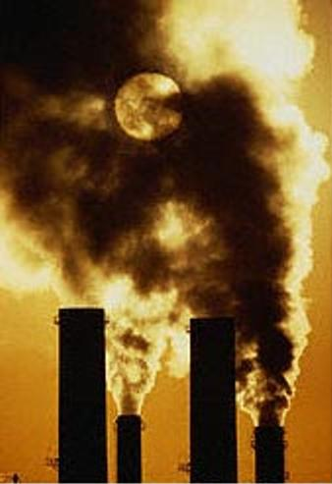
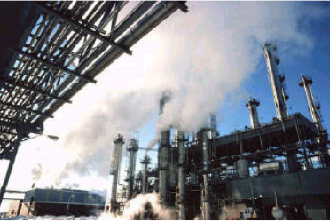
Esternalità Negative : L’Inquinamento
L’inquinamento è un tipico esempio di esternalità negativa, legato principalmente all’attività produttiva e ai processi industriali. Talvolta l’inquinamento genera conseguenze che si esauriscono una volta terminata l’attività di produzione; altre volte l’accumulazione di gas inquinanti porta a modificazioni climatiche,Il danno non è esauribile e si estende nel tempo, spesso in maniera irreversibile, riversandosi anche sulle generazioni future.

Slide 55
Inquinamento e Produzione
Molte questioni ambientali possono essere interpretabili come problemi di esternalità. Consideriamo qui di seguito un esempio di esternalità nella produzione che rappresenta al tempo stesso un’ esemplificazione del problema dell’inquinamento generato dalla attività di produzione.
Consideriamo per semplicità due sole imprese: un’impresa, S, che produce una certa quantità di tondini di acciaio s; la produzione di tondini di acciaio genera una certa quantità di inquinamento z; la sostanza inquinante viene scaricata nel fiume, a valle del quale è situata un’impresa ittica, F, che è danneggiata dall’inquinamento prodotto da S.

Slide 56
Inquinamento e Produzione
Il danno subito dall’impresa inquinata si traduce in un costo di produzione aggiuntivo (ad esempio il costo di depurazione dell’acqua del fiume per preservare la produzione di pesce f ). Tale costo è funzione del livello di inquinamento z prodotto dall’impresa S.
Per quest’ultima, il costo di produzione può essere rappresentato dalla funzione C_{s}(s, z) dove
Una riduzione dell’inquinamento per l’impresa S sarebbe costosa: essa richiederebbe anche una riduzione della produzione di bene inquinante s.
La funzione di costo dell’impresa inquinata è invece C_{f}(f, z), dove z=z(s) e
assumiamo cioè che l’inquinamento faccia aumentare i costi di produzione del pesce.

Slide 57
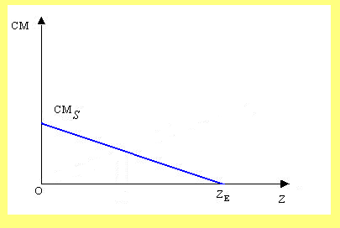
Inquinamento e Produzione
Procedendo da livelli di inquinamento positivi verso l’origine degli assi, la CM_{S} può essere interpretata come il costo marginale di abbattimento dell’inquinamento.
.

Slide 58
Inquinamento e Produzione
In maniera equivalente, procedendo dall’origine degli assi verso livelli di inquinamento via via crescenti la CM_{S} rappresenta il beneficio, o ricavo, marginale dell’inquinamento per
l’impresa inquinante, sotto forma del profitto che essa guadagna
producendo e, dunque, inquinando.

Slide 59
Inquinamento e Produzione
L’impresa S che massimizza il profitto produrrà inquinamento fino a che il costo marginale dell’inquinamento CM_{S} non sarà nullo.

Slide 60
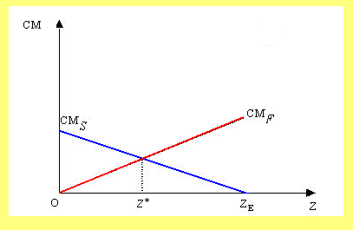
Inquinamento e Produzione: la Soluzione Efficiente
Se le due imprese potessero fondersi in un’unica impresa l’esternalità negativa, ossia l’inquinamento generato dall’impresa S, sarebbe “internalizzata” e sarebbe possibile raggiungere la soluzione Pareto -efficiente .

Slide 61
Inquinamento e Produzione: la Soluzione Efficiente
Il livello socialmente efficiente di inquinamento corrisponde pertanto
all’uguaglianza tra il costo marginale CM_{S} e il costo marginale CM_{F} che rappresenta al tempo stesso il danno marginale generato dall’impresa S e subito da F.

Slide 62
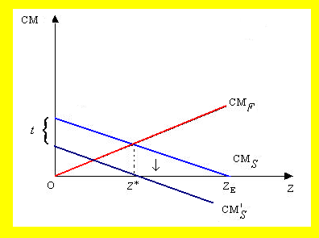
Prima Soluzione: Tasse sulle Emissioni
(Il Teorema di Pigou)
Lo Stato interviene fissando una tassa sulle emissioni di S commisurata alla quantità di inquinamento da essa prodotta. Se la tassa viene fissata in modo che t= Danno Marginale ossia = CM_{F} sarà possibile raggiungere la soluzione Pareto-efficiente.

Slide 63
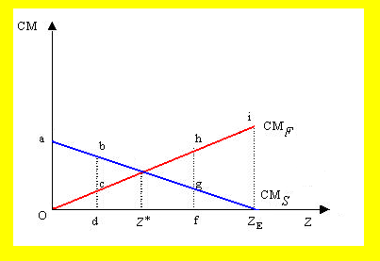
Seconda Soluzione:la Contrattazione
(Teorema di Coase)
Se i diritti di proprietà relativi alla possibilità di inquinare fossero precisamente assegnati, sarebbe possibile raggiungere un accordo tra le parti e la soluzione efficiente potrebbe essere conseguita.

Slide 64
Seconda Soluzione:la Contrattazione
(Teorema di Coase)
Se lo Stato fissa il diritto all’acqua pulita per legge, il livello di equilibrio di inquinamento è 0. Se S vuole inquinare fino a d deve ad F un risarcimento del danno pari all’area 0cd. Ad S resterà un beneficio netto pari all’area abc0 . La contrattazione terminerà quando CM_{S}=CM_{F.}

Slide 65
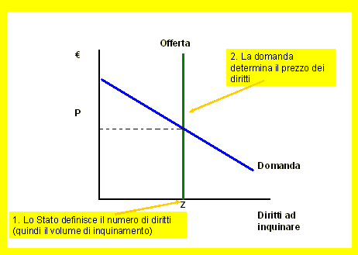
Un esempio di Contrattazione: I Permessi Negoziabili

Slide 66
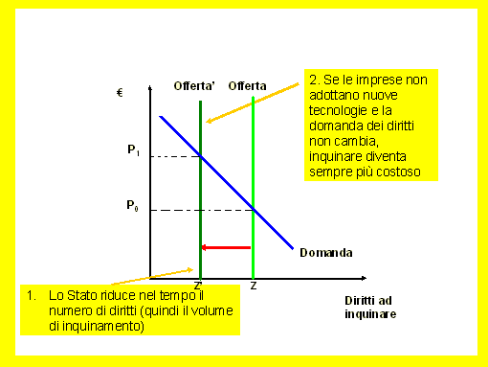
Un esempio di Contrattazione: I Permessi Negoziabili

Slide 67
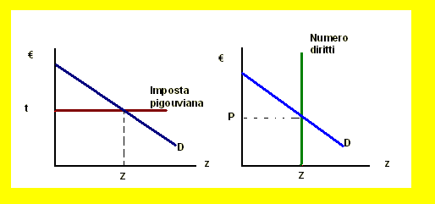
Un confronto tra imposte e mercati delle emissioni
Si può ottenere lo stesso risultato se la domanda è nota al regolatore. Se la domanda non è nota con precisione la regolamentazione garantisce la possibilità di non superare la soglia di inquinamento prefissata (Weitzman, 1974)
.

Slide 68

Inquinamento Indoor: ETS
Mentre in passato gli sforzi per controllare la presenza nell’aria di inquinanti si è tradizionalmente concentrata sull’inquinamento outdoor e la consapevolezza dei rischi sanitari ad esso connessi sono ormai patrimonio comune, oggi vi è una crescente preoccupazione nei confronti dell’inquinamento indoor ossia della contaminazione dell’aria negli ambienti chiusi. Tale preoccupazione è giustificata dall’evidenza che i residenti nelle aree urbane spendono circa il 90% del loro tempo all’interno di edifici dove la concentrazione di contaminanti è spesso più elevata che all’esterno.
Tra i principali contaminanti indoor legati ad effetti nocivi sulla salute umana vi sono: monossido di carbonio, biossido di azoto, fibre di amianto, composti organici volatili, particolato aerodisperso (di cui spesso la principale fonte è il fumo passivo- abbreviato ETS - Environmental Tobacco Smoke),
Il fumo di tabacco rappresenta una delle principali fonti di inquinamento indoor legata all’ attività di consumo.

Slide 69
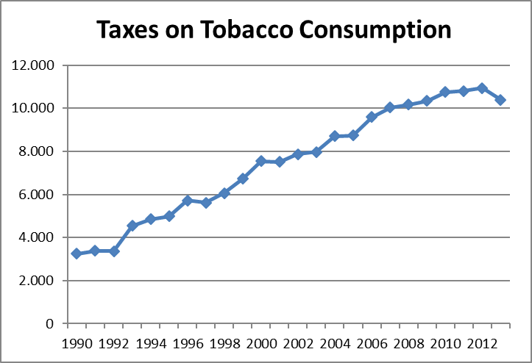

Slide 70
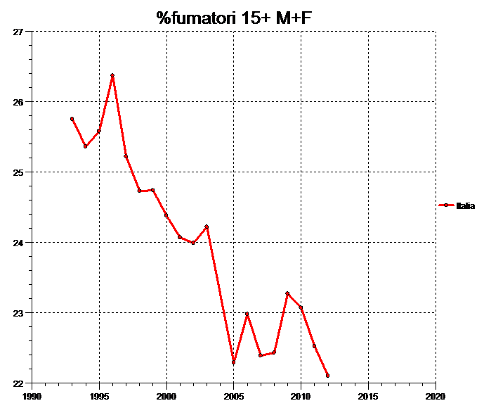

Slide 71


Inquinamento Indoor: ETS
Il fumo di tabacco ambientale, abbreviato come ETS (Environmental Tobacco Smoke), è una combinazione di oltre 4000 sostanze chimiche: nicotina, catrame, idrocarburi aromatici, monossido di azoto, monossido di carbonio, formaldeide sono solo alcune delle sostanze tossiche, irritanti o cancerogene generate dal fumo di tabacco ambientali (ISRPA- Istituto Superiore per la Protezione e la Ricerca Ambientale).

Slide 72
Una possibile Soluzione: Le Tasse sulle Sigarette
Il fumo delle sigarette è un esempio di esternalità al consumo: il consumo di sigarette da parte di un individuo altera la funzione di utilità degli altri soggetti che ne subiscono gli effetti.
Anche l’inquinamento indoor, e in particolare il fumo, come esternalità negativa nel consumo, è fonte di fallimento del mercato. Ancora una volta lo Stato può intervenire. La reazione appropriata è analoga a quella valide per le esternalità nella produzione.
Per promuovere l’equilibrio di mercato più vicino all’ottimo sociale, un’esternalità negativa richiede un’imposta. In effetti questa è la politica perseguita dalla maggior parte delle nazioni moderne: le sigarette sono tra i beni di consumo maggiormente colpiti da tassazione; l’aumento del prezzo dovuto alle tasse sembra essere un modo efficace per scoraggiare chi fuma e quindi ridurre una delle cause principali di malattia e decesso nei Paesi Occidentali.

Slide 73
La Contrattazione (Teorema di Coase)
Un modo alternativo di regolare il fumo come esternalità negativa è attraverso la contrattazione. Quello che segue è un esempio scolastico di come il teorema di Coase possa essere applicato alle esternalità del consumo e in particolare all’ETS.
Supponiamo, per esempio, che due persone, A e B, abitino nello stesso appartamento, ed abbiano preferenze relativamente al "denaro" ed al "fumo.“ Supponiamo che il denaro piaccia ad entrambi, mentre ad A piace il fumo e a B l'aria pura .
È possibile rappresentare le possibilità di consumo dei due consumatori facendo riferimento al grafico seguente:

Slide 74
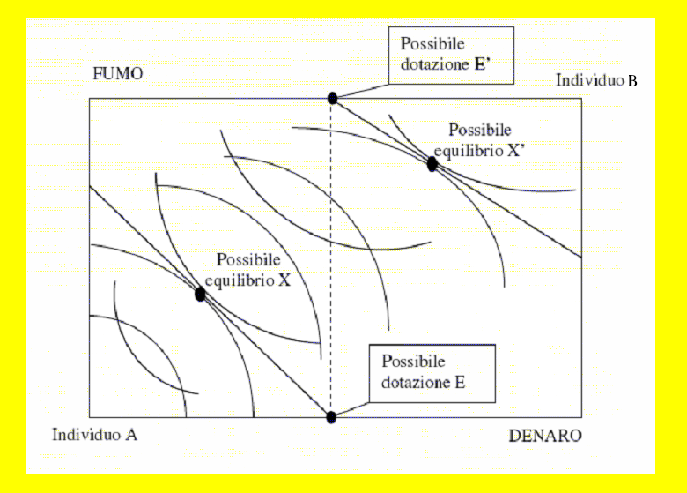

Slide 75
La Contrattazione (Teorema di Coase)
Rappresentiamo sull'asse orizzontale la quantità totale di denaro dei due consumatori, e sull'asse verticale la quantità di fumo. Le preferenze di A sono crescenti rispetto al denaro ed al fumo, mentre quelle di B sono crescenti rispetto al denaro e all'aria pura.
Il fumo è un bene per A ed un "male" per B, ciò significa che la soddisfazione di B aumenta se A fuma di meno. Il denaro a disposizione di A è rappresentato sull'asse orizzontale a partire dall'angolo in basso a sinistra della scatola, e quello a disposizione di B sull'asse orizzontale a partire dall'angolo in alto a destra, mentre la quantità totale di fumo è rappresentata sull'asse verticale a partire dall'angolo in basso a sinistra.

Slide 76
La Contrattazione (Teorema di Coase)
Assumiamo che A e B dispongano della stessa quantità di denaro (100 euro). Il teorema di Coase richiede che sia fissato per legge il diritto di proprietà iniziale al fumo per A o all’aria pura per B.
Consideriamo il caso in viene fissato il diritto all'aria pura. In questo caso la dotazione iniziale, sulla figura, è indicata con E: è questo il punto in cui A possiede (100,0) e B (100,0). Ciò significa che A e B dispongono entrambi di 100 euro e che la dotazione iniziale è interamente aria pura.
A potrebbe convincere B a rinunciare ad una parte di aria pura in cambio di una compensazione in denaro. B potrebbe accettare di scambiare parte del suo diritto all'aria pura con denaro. Il punto X in figura è un esempio di un caso del genere. Lo “scambio” tra denaro e aria pura avverrà fino a quando le curve di indifferenza tra A e B non saranno cioè tangenti. Il punto X rappresenta un punto Pareto- efficiente.

Slide 77
La Contrattazione (Teorema di Coase)
Se lo Stato fissasse per legge il diritto al fumo, allora sarebbe A a poter consumare sigarette nella quantità desiderata. Tuttavia, B potrà convincere A a fumare di meno in cambio di una compensazione in denaro. Di nuovo lo scambio tra denaro e fumo avverrà fino a quando le curve di indifferenza di A e B saranno tangenti: ossia nel punto X’.

Slide 78
In X’ la curve di indifferenza di A e B sono tangenti: i saggi marginali di sostituzione tra fumo e denaro di A e B sono uguali. X’ è un’allocazione Pareto-efficienti: allontanandosi dal punto X’ non è possibile migliorare la situazione di A senza peggiorare quella di B e viceversa.
In X la curve di indifferenza di A e B sono tangenti: i saggi marginali di sostituzione tra fumo e denaro di A e B sono uguali. X è un’allocazione Pareto-efficiente: allontanandosi dal punto X non è possibile migliorare la situazione di A senza peggiorare quella di B e viceversa.

Slide 79
La Contrattazione (Teorema di Coase)
Sia X che X' sono allocazioni Pareto-efficienti, ma si ottengono a partire da dotazioni iniziali diverse. Infatti, la soddisfazione del fumatore A, è maggiore in X' piuttosto che in X, e quella di B, che non fuma, è maggiore in A piuttosto che in X'. Ai due punti corrispondono diverse distribuzioni delle risorse, ma sono entrambi ugualmente efficienti.
Tuttavia, questi non sono gli unici punti efficienti: esisterà una curva dei contratti di allocazioni Pareto-efficienti di fumo e denaro. Se gli individui possono scambiare entrambi i beni, si troveranno alla fine in corrispondenza di qualche punto della curva dei contratti, che dipende dai loro diritti di proprietà su fumo e denaro e dal processo di scambio.

Slide 80
La Contrattazione (Teorema di Coase)
In sintesi: secondo quanto riportato in questo esempio e sulla base del teorema di Coase, qualunque sia la distribuzione iniziale dei diritti, le parti possono sempre negoziare un accordo grazie al quale tutti traggono vantaggio e il risultato è efficiente: i diritti di proprietà al fumo o all’aria pura sono esattamente definiti e negoziabili tra i contraenti che li potranno scambiare esattamente come possono scambiare i loro diritti a produrre e consumare beni qualsiasi.
Se i diritti di proprietà, invece, non sono esattamente definiti (per esempio, A ritiene di avere il diritto di fumare e allo tempo stesso B ritiene di avere il diritto di respirare aria pura) si raggiungono soluzioni non efficienti.

Slide 81
Ambiente come bene pubblico:
La natura di bene pubblico del bene può essere sfruttata per trovarne un’allocazione ottimale, dopotutto abbiamo capito come calcolare una domanda aggregata per beni e mali pubblici (somma verticale delle domande individuali).

